Slide 1
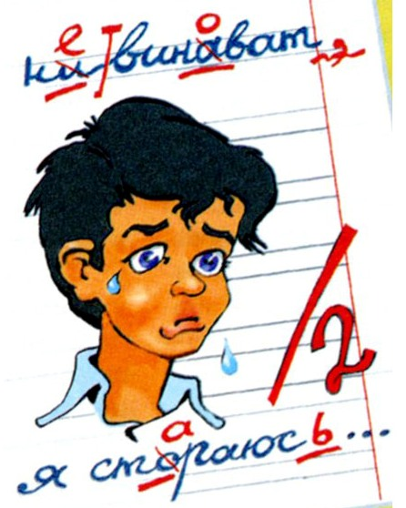
ДИСГРАФИЯ
Нарушение
письменной
речи
Учитель- дефектолог Перскевич А.В.
ГУО «УПК Бородичский детский
сад - начальная школа
2020 год

Slide 2

Дисграфия – («графо»-пишу, «дис»- расстройство)
Частичное ,нарушение процесса письма, проявляющееся в стойких повторяющихся ошибках, обусловленное отклонениями от нормы в деятельности тех анализаторов и психических процессов, которые
обеспечивают письмо.

Slide 3
Процесс письма обеспечивается согласованной работой четырех анализаторов.
Речедвигательный
анализатор
Зрительный
анализатор
Двигательный
анализатор
Речеслуховой
анализатор
артикулема
фонема
графема
кинема

Slide 4
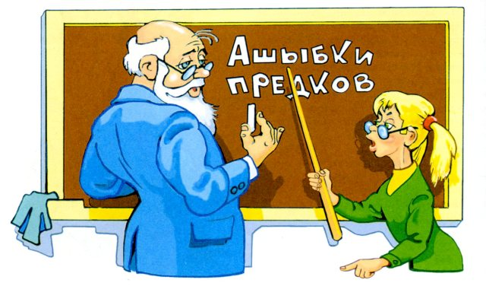
Письмо — это сложная форма речевой деятельности, многоуровневый процесс.
Письмо тесно связано с процессом устной речи и осуществляется только на основе достаточно высокого уровня ее развития

Slide 5
Собственно письмо включает ряд специфических операций
1. Замысел или программа письма
Осознать задачу письма
Построить программу
Контролировать реализацию программы на протяжении письма.
( программирование осуществляется в лобных долях)
2. Анализ звукового состава слова, подлежащего записи.
- определение последовательности звуков в слове.
– уточнение звуков,
т.е. превращение слышимых в данный момент звуковых вариантов в четкие обобщенные речевые звуки – фонемы.
Акустический анализ и синтез протекают при участии артикуляции

Slide 6
3. Перевод фонем (слышимых звуков)
в оптические образы (буквы)
(Осуществляется с участием зрительного анализатора)
4. « Перевод оптических образов в кинетические»
(кинемы)
(осуществляется с участием двигательного анализатора

Slide 7
Процесс письма в норме осуществляется на основе достаточного уровня сформированности определенных речевых и неречевых функций:
Слуховой дифференциации звуков
Правильного произношения звуков
Языкового анализа и синтеза
Зрительно-пространственных представлений и зрительного анализа и синтеза
Сформированности лексико-грамматической стороны речи (словообразования и словоизменения)

Slide 8
Неречевые функции
Восприятие (слуховое, зрительное)
Память
Внимание
Мышление
Психомоторика
Оптико-пространственные представления
Невербальный интеллект
Несформированность какой-либо из указанных функций может вызвать нарушение процесса овладения письмом.

Slide 9
Какие же причины приводят к нарушению письма?
Поражение или недоразвитие соответствующих отделов коры головного мозга чаще всего бывает связано с патологией беременности или родов у матери.
Функциональная незрелость отделов головного мозга может быть связана с:
- соматическими заболеваниями
- наследственным фактором, когда ребенку передается несформированность мозговых структур, их качественная незрелость.
- несформированность высших психических функций.

Slide 10
Как распознать дисграфию?
Типы специфических ошибок не связанных с незнанием грамматических правил
пропуск букв
«снки» - санки «кичат» - кричат
пропуск буквы на стыке слов
«ста»Л лакать «прилетае» Т _только зимой
пропуск слога, включающих одинаковые буквы
«наста» ЛА « ходи» ЛИ

Slide 11
Перестановки букв и слогов
Чулан –»чунал» зима – «зиам»
Вставки лишних букв
«шЕкола», « девочИка» , « ярЕче» «лаНмпа»
Двойное воспроизведение первой буквы
«аавгуст» «сскоро»
Разделение одного слова на части
«У ___ тюг» «о___ кно»
Слияние нескольких слов в одно
«детииграли»

Slide 12
Недописывание слов
«красн»ЫЙ -красный
Смешение по кинетическому сходству
О – А «бонт» «ураки»
Б-Д «людит»
и – у « прурода»
т – п «атрель» – апрель
Смешение по оптическому сходству
О - С У –Д И – М

Slide 13
Формы дисграфии

Slide 14

1. Акустическая форма дисграфии.
Причиной возникновения этого вида является нарушения фонемного распознавания, дифференциации фонем.
Ребенок не различает (не распознает)
акустически близкие звуки на слух , при норме произношения.

Slide 15

Смешиваются следующие фонемы
обозначающие звонкие - глухие согласные
(Б-П; В-Ф; Д-Т; Ж-Ш и т.д.),
свистящие - шипящие (С-Ш; З-Ж и т.д.),
Аффрикаты (Ч-Щ; Ч-ТЬ; Ц-Т; Ц-С и т.д.).
лабиализованные гласные ( О – У; Е -Ю)
Соноры ( Р – Л; й – Ль)
Также проявляется в неправильном обозначении мягкости согласных на письме:
"писмо", "лубит", "больит" и т.д.
Замена гласных: 0 –У («тОча» - туча) Е –И («лес» – лис)

Slide 16

2. Артикуляторно-акустическая форма дисграфии.
Ребенок пишет так, как произносит,
то есть отражает своё дефектное произношение на письме,
опора на неправильное проговаривание.

Slide 17
замена
Р-Л, С-Ш, Ж-З
Рак – лак стол – штол жук – зук
ковёр – ковёл скала – шкала кожа - коза
Щ-Ч Т-Ч
щенок – ченок тетрадь – чечрачь
Ц-С Ц-Т
цыплёнок – сыплёнок рукавицы - рукавиты
П-Б
бублик – пуплик (публик, буплик)

Slide 18

3. Дисграфия на почве нарушения языкового анализа и синтеза.
Причина ее возникновения — затруднения при делении предложений на слова, слов на слоги, звуки.

Slide 19

ошибки анализа и синтеза
1.Несформированность анализа предложения на слова (запись целого предложения в виде одного)
2. Несформированность деления слов на слоги, слоги на звуки.
3. Пропуски в словах согласных букв, при их стечении
4. Пропуски гласных букв
5. Перестановка букв
6. Вставка лишних букв

Slide 20
Формы звукового анализа
Выделение звука в слове
Выделение звука из слова
Количественный анализ
Последовательный анализ
Позиционный анализ
Если ребенок в дошкольном возрасте не овладел формами звукового анализа, то при обучении грамоте ему не удастся справиться с этой сложной задачей в отведенные школьной программой короткие сроки.

Slide 21
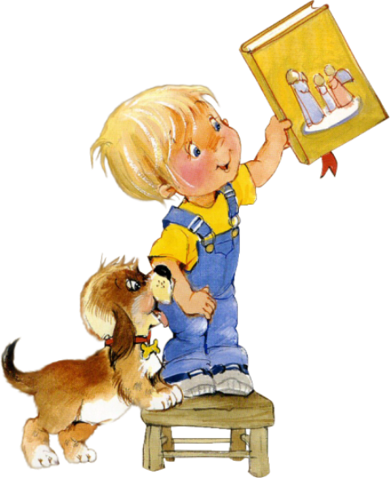
4. Оптическая дисграфия.
Причина возникновения — несформированность зрительно-пространственных функций , зрительного анализа и синтеза, проявляется в заменах и
искажениях букв на письме.

Slide 22
Ошибки, наиболее часто оптическая дисграфия встречающиеся на письме:
Замена букв, состоящих из разного количества одинаковых элементов и-ш
Замена оптически сходных букв п-т
Пропуски, не дописывание элементов букв и-у
Зеркальное изображение е-з

Slide 23

5. Аграмматическая дисграфия.
Причина – несформированность грамматических систем
словоизменения и словообразования
Это выражается в неправильном согласовании и управлении
.
- Ребенок пишет аграмматично, т.е. как бы вопреки правилам грамматики
("красивый сумка", "веселые день").
- Аграмматизмы на письме отмечаются на уровне слова, словосочетания, предложения и текста.

Slide 24
Ошибки : Аграмматическая дисграфия.
Трудности в установлении логических и языковых связей между предложениями.
Нарушение смысловых, грамматических связей между отдельными предложениями
Синтаксические нарушения в виде пропуска значимых членов предложения
Грубые нарушения последовательности слов
Рассогласованность в роде, числе, падеже (словоизменение)
Замена форм ед.числа существительными мн.числа
Замена окончаний
Замены приставок, суффиксов
( словообразование)

Slide 25
Дисграфия никогда не возникает "из ничего"! Работа по устранению дисграфии должна начинаться не в школе, когда обнаружатся специфические ошибки на письме, а в дошкольном возрасте, задолго до начала обучения ребенка грамоте.
Дети страдающие дисграфией, нуждаются в специальной помощи учителя-дефектолога, так как специфические ошибки письма не могут быть преодолены обычными школьными методами. Важно учитывать, что дисграфию значительно легче предупредить, чем устранить.

Slide 26
На что нужно обратить особое внимание:
1. Если Ваш ребенок левша.
2. Если он - переученный правша.
3. Если в семье говорят на двух или более языках.
4. Если у Вашего ребенка есть проблемы с памятью, вниманием.
5. Смешение букв по оптическому сходству: б-п, т-п, а-о, е-з, д-у.
6. Ошибки, вызванные нарушенным произношением, ребенок пишет то, что говорит: лека (река), суба (шуба).
7. При нарушенном фонематическом восприятии смешиваются гласные о-у, ё-ю, согласные р-л, й-ль, парные звонкие и глухие согласные, свистящие и шипящие, звуки ц, ч, щ. Например: тыня (дыня), клёква (клюква).
8. Пропуски букв, слогов, не дописывание слов. Например: прта - парта, моко - молоко, весёлы (весёлый).

Slide 27
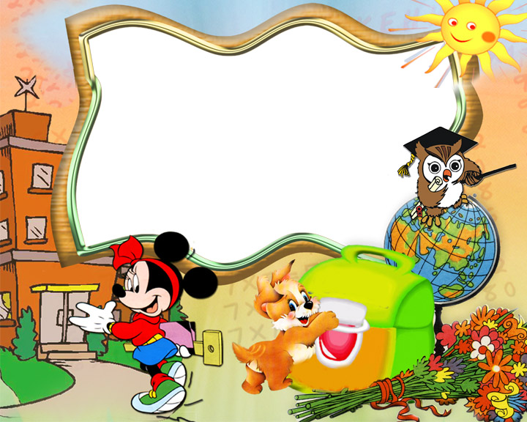
Спасибо
За
Внимание!

